Slide 1
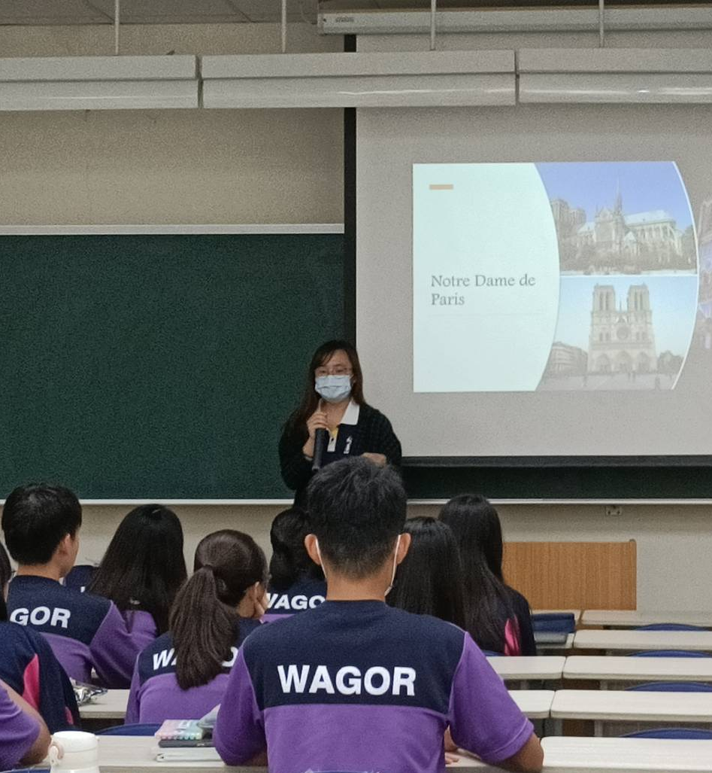
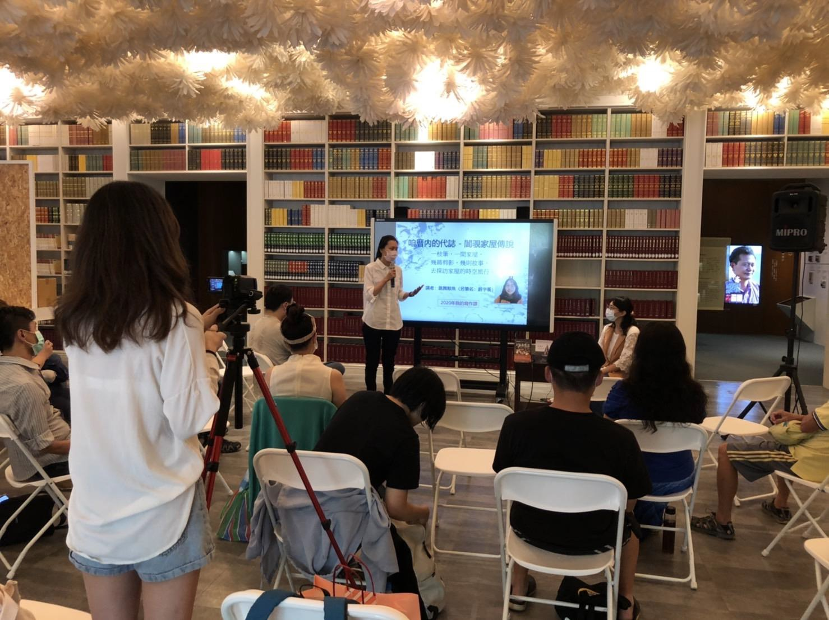
法國語文系 112學年度第1學期 實習前說明會

Slide 2
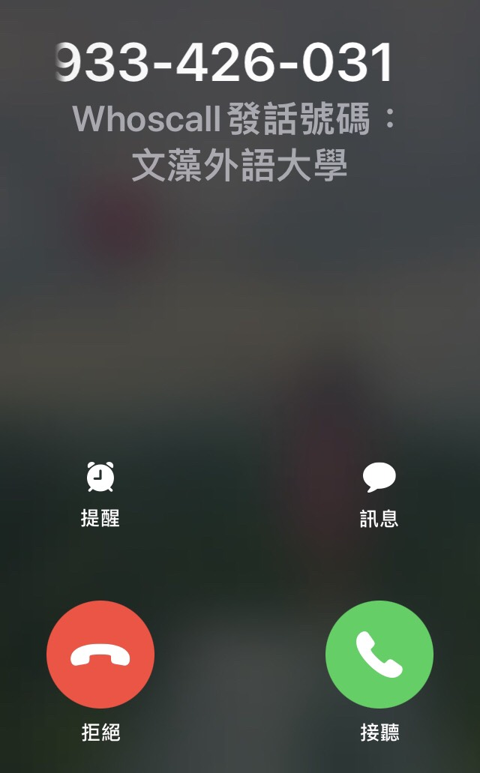
實習重要訊息通知方式
若有臨時重要事項會撥打手機
(0933-426-031) 此為學校總機
無法直接回撥
請回撥(07)342-6031#5605
若有實習問題想詢問
french@mail.wzu.edu.tw

Slide 3
國內實習保險
海外實習保險
學校承保
意外身故全殘險新臺幣200萬
意外醫療險新臺幣5萬
(海外實習生可自行斟酌
是否需要自費增加保險額度)
學校承保
意外身故全殘險新臺幣200萬
意外醫療險新臺幣5萬

Slide 4
學校負擔之海內外實習保險
僅為基本保障
皆不包含「醫療險」
（即為非因意外而衍生之醫療費用
如腸胃炎等疾病）
建議將赴實習的同學
可自行額外購買保險
以保障自身安全

Slide 5
中文課程名稱 | 學分數 | 實習時數 | 備註
暑期實習(一) | 2 | 160小時 | 認列為一般選修
暑期實習(二) | 4 | 320小時
境外實習(一) | 1 | 36小時
境外實習(二) | 2 | 72小時
境外實習(三) | 3 | 108小時
境外實習(四) | 4 | 144小時
職場體驗實習(一) | 1 | 36小時
職場體驗實習(二) | 2 | 72小時
學期校外實習(一) | 15 | 4.5個月 | 全學期需在 實習單位實習 不得返校修課
學期校外實習(二) | 15 | 4.5個月
學期境外實習(一) | 15 | 4.5個月
學期境外實習(二) | 15 | 4.5個月
實
習
課
程
種
類

Slide 6
實習期間注意及繳交作業事項
開始實習 後２週內 | 請於指定時間前繳交「學生實習計畫書」給實習輔導老師，繳交形式(紙本或電子檔)請自行與實習輔導老師聯絡訂定，經由輔導老師確認後須繳交至系上。※繳交檔案須含指導老師簽章
 | 修讀「學期校外/境外實習」(15學分)課程者，請於指定時間前繳交實習學分抵免規劃單至系上。

Slide 7
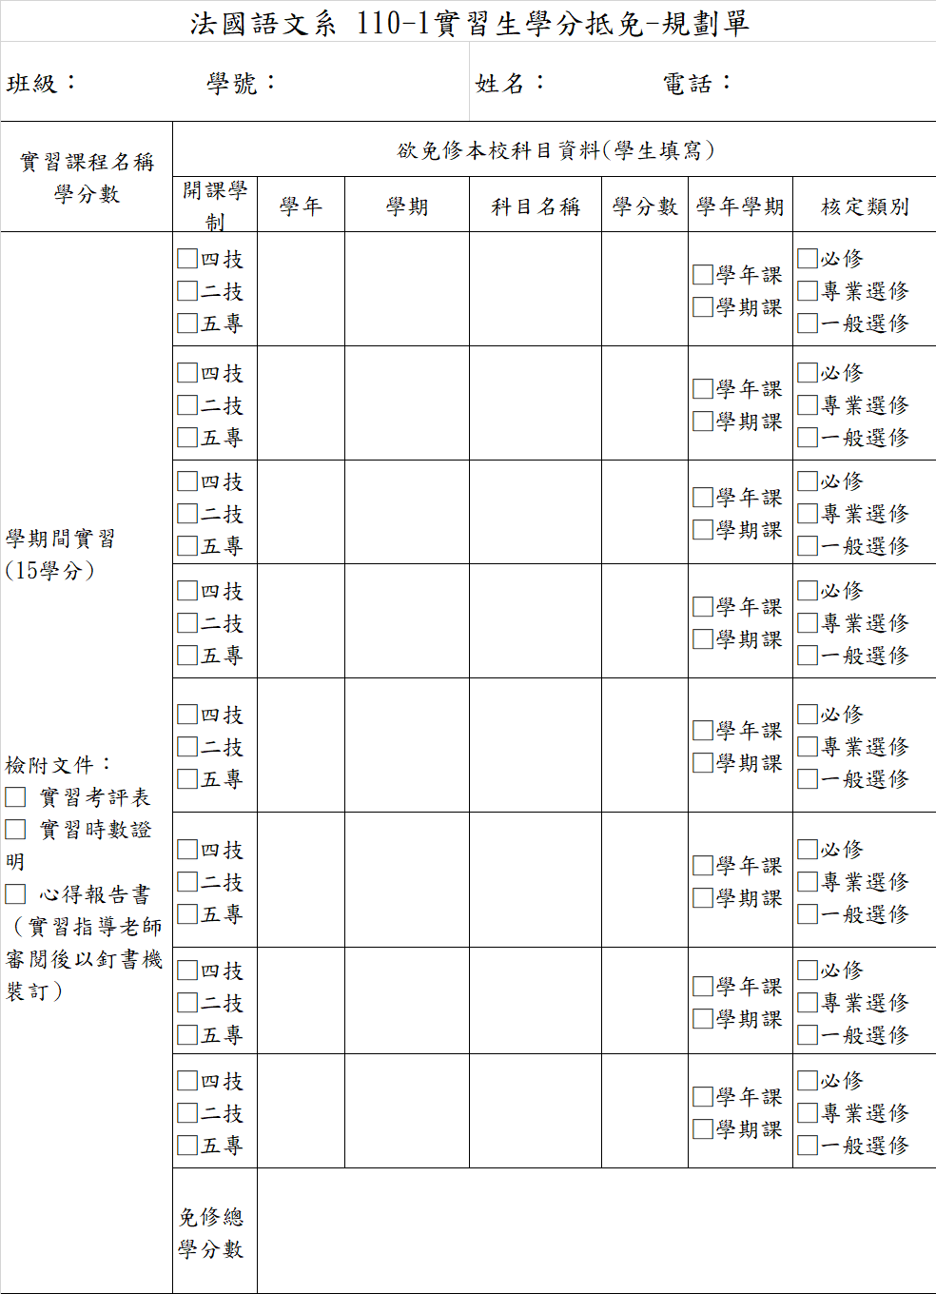
實習學分抵免規劃單
有修讀「學期校外/境外實習」
(15學分)課程者，
請於實習後前2週繳交至系上
french@mail.wzu.edu.tw
＊此為規劃單＊
抵免時請繳交正式抵免單
並依照此次規劃之課程抵免為原則

Slide 8
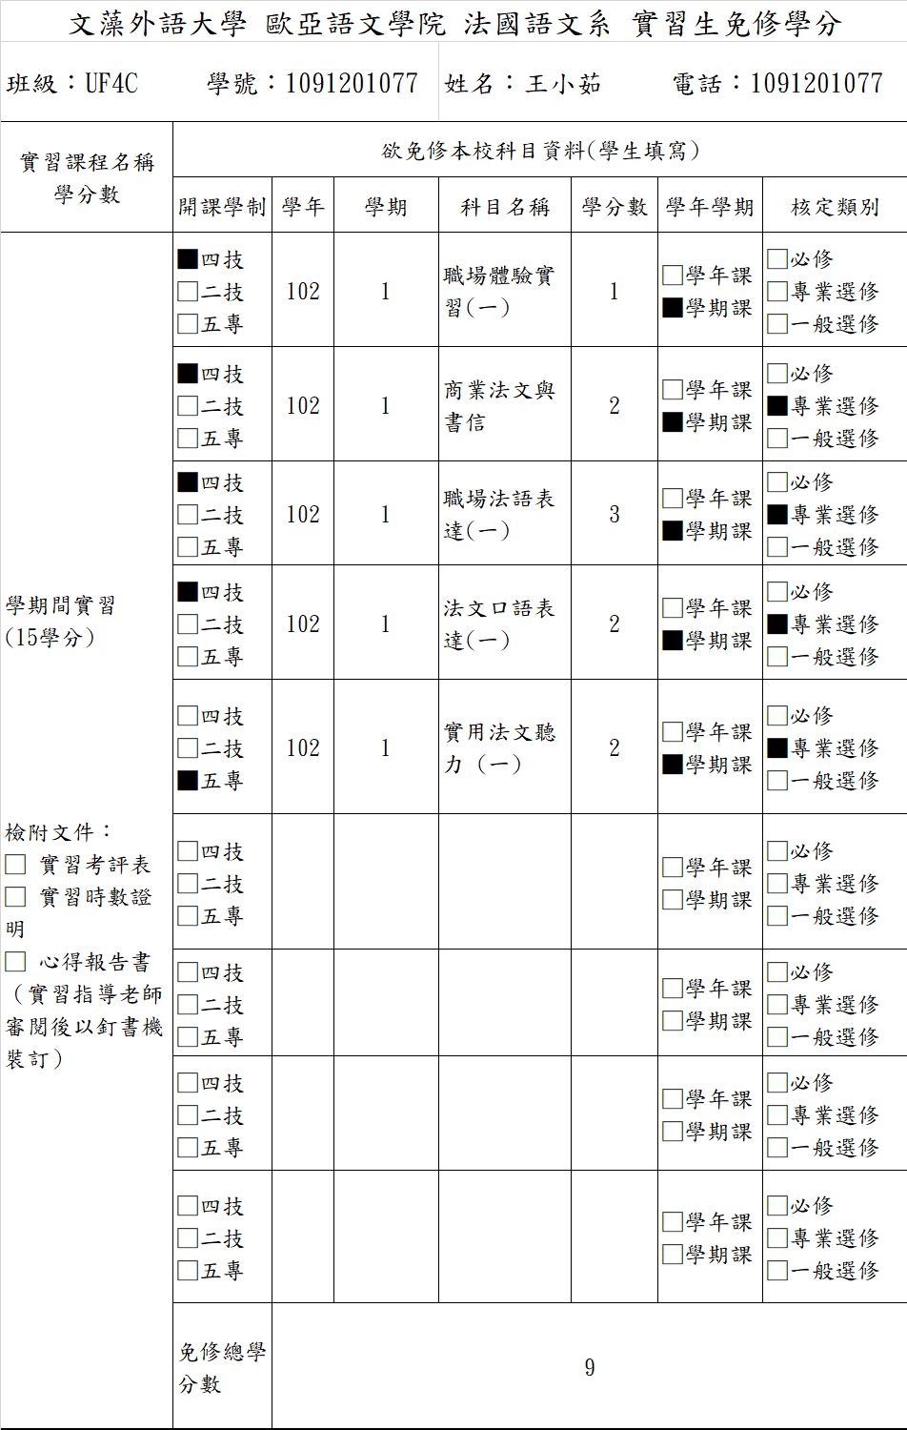

Slide 9
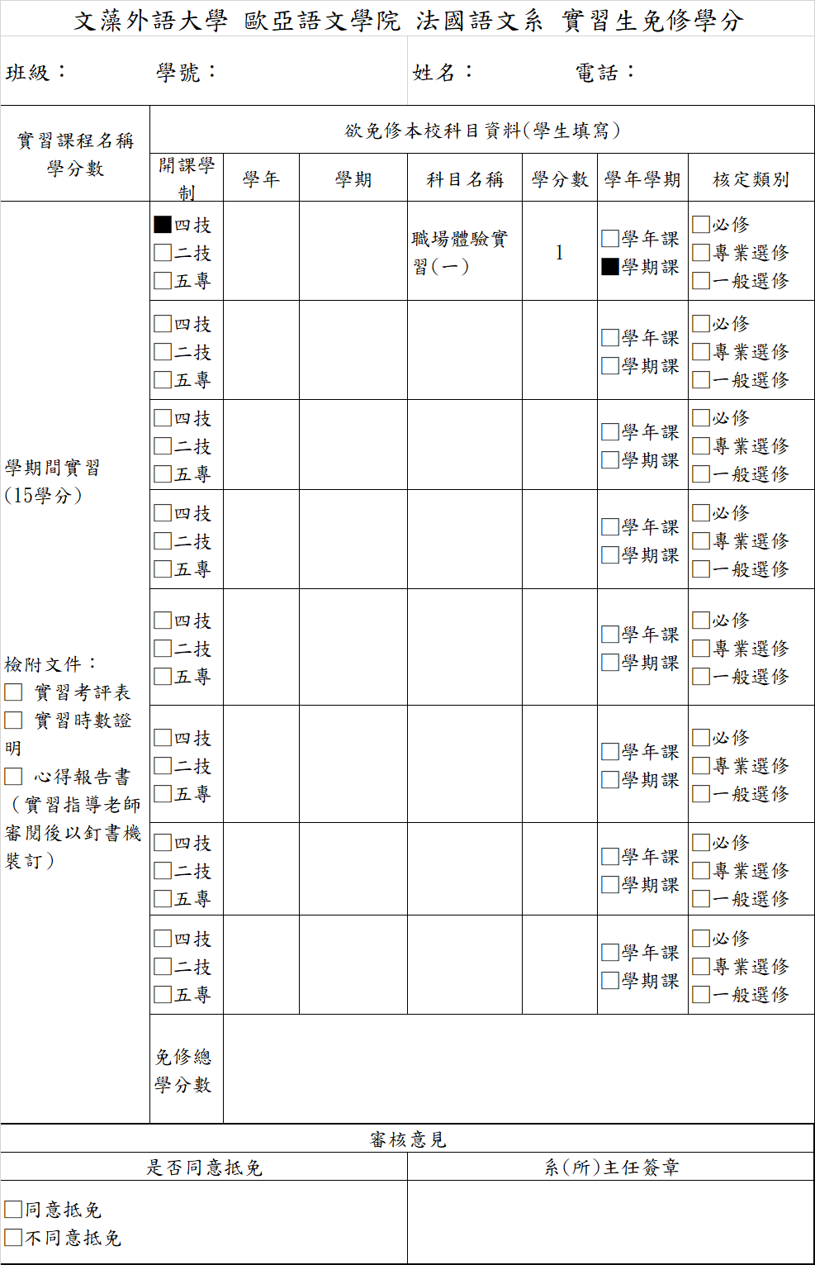
學年／學期實習
除【心得、考評表、實習證明】 另外要填寫「學期校外實習抵免單 」
並於實習結束的下一個新學期開學後１週內
至系上辦理學分免修事宜

Slide 10
抵免原則
可抵免實習當學期所有課程
含校訂必修/系訂必修/
跨領域學分學程(系訂選修)／
共英已過第９級的學分
至多1５學分
不得抵免不及格重修或下修之科目

Slide 11
實習期間注意及繳交作業事項
實習期間 | 與實習輔導老師保持聯絡，與實習單位如有任何問題，請務必告知實習輔導老師。 (實習輔導老師會依狀況安排進行實習訪視)

Slide 12
若發生以下狀況
請務必告知實習輔導老師
文藻校園緊急通報專線：
07-3429958
要求購買產品或交材料費
要求先交工作保證金、訓練費
性騷擾
假義賣真斂財，登不實廣告
未發薪水或薪資縮水
扣留證件
上下班途經太暗、人跡稀少地帶

Slide 13
請注意交通安全
若有發生車禍
請務必告知實習輔導老師
並回報文藻校園緊急通報專線：
07-3429958

Slide 14
實習課程結束繳交作業事項
實習心得
時數證明
考評表

Slide 15
實習結束1週內
提供「實習心得」
給輔導老師【形式(紙本或電子檔)由老師決定】，
經指導老師確認後，
繳交紙本至系上，
並同時上傳至「W-Portfolio」之「實習經驗與心得」
實習心得

Slide 16
時數證明
考評表
提供已填好個人資料的「實習考評表」及「實習證明」 給實習單位進行實習表現評核 請不要從合約書上拆下
請至實習專區另外下載

Slide 17
實習心得
時數證明
考評表
結束後2週內繳交紙本交法文系
部份實習單位會將「實習考評表」及「實習證明」另行給系上或生涯
不會直接交給學生，請事先與實習單位確認
若生涯中心媒合的，也請提供系上一份影本留存

Slide 18
海外實習
1.機票購買證明(刷卡請附刷卡證明)
2.登機證(機票)
3.心得
4.時數證明
5.實習考評表
*請寫上班級、學號、姓名

Slide 19
役男出國實習，敬請於實習前3週找軍訓室教官報到。
！
若屬低收入或中低收入戶學生，且實習期間達183天(含)以上者，請於實習結束返國後一週內找生輔組報到。
！

Slide 20
感謝您
someone@example.com

